Slide 1
工厂企业
颜色标识管理
Notes:
更多安全资料，请添加安小应微信号：ansyingcysafety。

Slide 2
管道颜色标识
目的 | 管道内流体可视化，预知管道危险性,预防事故发生,提高管道维护的效率.
对象 | 公司所有管道,包括气体和液体管道.
标准 | 1、压缩空气管道涂刷成淡灰色 | 淡灰色
 | 2、消防管道涂刷成红色 | 鲜红
 | 3、低压氦气管道涂刷成(淡)黄色 | (淡)黄色
 | 4、高压氦气管道涂刷成(淡)黄色
 | 5、低压氮气管道涂刷成(淡)黄色
 | 6、中、高压氮气管道涂刷成(淡)黄色
 | 7、乙炔管道涂刷成白色（乙炔软管为黑色）
 | 8、氧气管道涂刷成天蓝色（氧气软管为红色）
 | 9、一般水管涂刷成艳绿色 | 艳绿色
 | 10、液化气(淡)黄色 | (淡)黄色
注意 | 具体操作按国标GB_7231-2003_工业管道的基本识别色、识别符号和安全标识

Slide 3
管道流向标识方法
目的 | 使排管的流向、方向、压力等可视化，提高管道维护的效率．
对象 | 公司所有管道,包括气体和液体管道.
标准 | 1、制作防水不干胶标签，标签上箭头颜色为流体的标准色样。或者直接用油漆喷涂箭头。
 | 2、箭头颜色分为黄色和红色，黄色张贴在消防管道上，红色张贴在其它管道上。
 | 3、规格：长150mmX宽25mm.
 | 4、依据管道大小来选择使用．
 | 5、制作防水不干胶标识，宋体 80#

Slide 4
管道流向标识方法
A、红色消防管道上使用
B、其它管道上使用
150mm
150mm
25mm
25mm
C、管道标识
氮气
宋体 80#

Slide 5
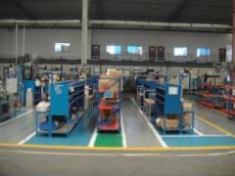
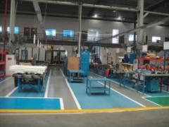
地面画线颜色与线宽标准
目的 | 对现场进行颜色管理，使现场规范化
对象 | 生产车间所有工作场所
标准 | 1、按管理要求在相应的地方刷不同颜色的油漆；
 | 2、划线方法： 先用墨斗安规定的线宽划出两条边沿线 在两线条侧边沿用胶纸粘贴后刷相应的颜色
注意 | 地面区域颜色块脱漆后不需再补漆了，现有的色块用线框替换

Slide 6


地面画线颜色与线宽标准
适用区域 | 画线宽 (mm) | 画线颜色
主通道线 | 100 | 黄色
辅助通道线 | 100
开门线 | 50
部门外分隔线 | 100
清洁工具定置区 | 50
垃圾桶定置区 | 50
QA检验区 | 50
部品待确认（返工） | 50
成品区 | 50 | 白色
部门内分隔线 | 50
一般区域（物流车置场） | 50
废品区分隔线 | 50 | 红色
配电柜区 | 间隔100/45度 | 斑马纹
消防区 | 间隔100/45度
危险区域 | 间隔100/45度
化学品材料区域分隔线 | 间隔100/45度
斑马线
Notes:
更多安全资料，请添加安小应微信号：ansyingcysafety。

Slide 7
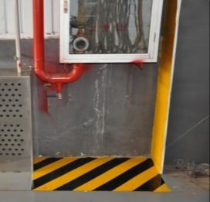
配电柜、消防设施警示线
目的 | 线区域内为重要安全设施，禁止堆放物品
对象 | 配电柜、消防栓、灭火器
标准 | 1、电柜、消防栓等区域线使用斑马线绘制，线宽100mm；
 | 2、各区域线的大小以摆放物品大小而定，物品摆放与区域线距离为：30mm≤距离≤50mm

Slide 8
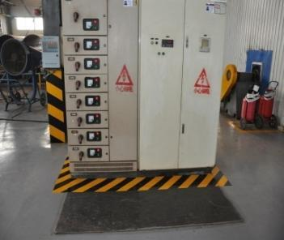
配电柜、消防设施警示线
20cm
电柜、消防栓、
灭火器
40cm
45度角/10cm

Slide 9
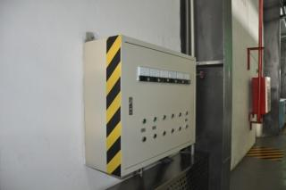
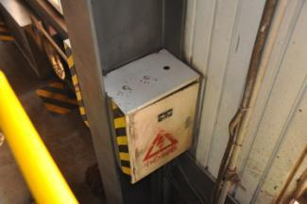
凸起物警示线
目的 | 对可能造成安全事故的凸起物，墙上配电盒进行警示
对象 | 墙上配电盒、凸起物（消防器材除外）
标准 | 1、对于墙上固定的凸出配电盒，可在配电柜两端绘制或粘贴斑马线，线宽100mm
 | 2、对于车间内地面或墙上的凸起物可在周围绘制斑马线：30mm≤宽度≤50mm
Notes:
更多安全资料，请添加安小应微信号：ansyingcysafety。

Slide 10
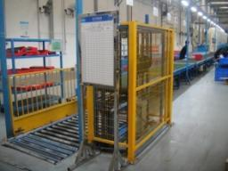
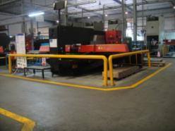
护栏警示标识
目的 | 保护和警示
对象 | 危险部位（区域）护栏或护罩
标准 | 护栏或护罩用黄色标明

Slide 11
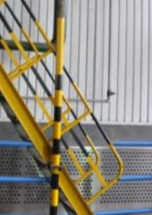
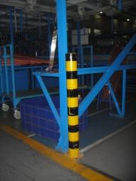
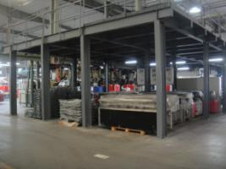
柱子警示标识
目的 | 对于不靠墙的柱子进行警示
对象 | 危险部位
标准 | 1、危险部位、危险区域用斑马线来标明
 | 2、工字柱上斑马线黄黑间隔10cm。
10cm
1.5米
地面

Slide 12
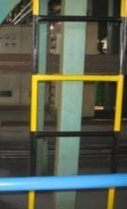
爬梯警示线标识
目的 | 爬梯处进行危险警示
对象 | 危险部位
标准 | 1、危险部位、危险区域用斑马线来标明，至少标示1.5m
 | 2、工字柱上斑马线黄黑间隔通常为30cm。
 | 3、扶梯上刷斑马线，使得斑马线在横向爬梯上交错，距离约30cm左右。
1.5米
地面
Notes:
更多安全资料，请添加安小应微信号：ansyingcysafety。

Slide 13
车间门口防撞柱
目的 | 防止车间门口墙壁被撞击
对象 | 有车辆进出的车间门口
标准 | 1、材料：立柱选用直径10cm的钢管
 | 2、颜色：立柱为黄黑斑马线，间隔10cm
 | 3、间距：立柱与墙壁所在的水平面的垂距为30cm；与墙壁沿通道方向的水平面的垂距为10cm
 | 4、数量：4根
 | 5、高度：地上部分90cm，用膨胀螺丝固定
10cm
90cm
地面
主
干
道
双开门
墙体
墙体
30cm
通
道
10cm

Slide 14
车间建筑物护栏
目的 | 防止建筑物被撞击
对象 | 现场与通道相邻的建筑物
标准 | 1、材料：立柱选用40×10 ×10cm的钢材； 护栏选用直径为6cm的管材
 | 2、颜色：立柱为黄色；护栏为黄黑斑马线，间隔25cm
 | 3、间距：护栏与建筑物之间留有4cm空隙
边长8×8cm
25 cm
=6 cm
40cm
6cm
8cm
地面
4cm
建筑物
4cm

Slide 15
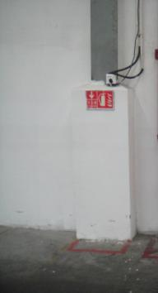
车间厂房立柱护角
目的 | 防止厂房立柱被撞击
对象 | 车间厂房立柱
标准 | 1、材料：护角建仪选用角钢75*75*5
 | 2、颜色：黄色
 | 3、高度：800
护角
80cm

Slide 16
一般物品定位线
目的 | 让所有人员熟悉物品摆放的区域线体颜色、规格，使现场物品类别清晰
对象 | 一般物品的摆放
标准 | 1、一般物品区域使用白色区域线，线宽50mm
 | 2、可移动物品采用方框定位，不可移动物品采用四角定位，如车床、工作台
 | 3、各区域线的大小以摆放物品大小而定，物品摆放与区域线距离为：30mm≤距离≤50mm
 | 4、区域线四角可以为直角过渡
一般物品区
域线
150mm
100mm
Notes:
更多安全资料，请添加安小应微信号：ansyingcysafety。

Slide 17
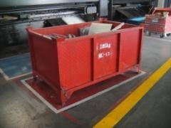
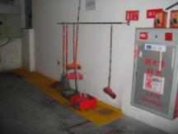
特殊物品定位线
目的 | 让所有人员熟悉物品摆放的区域线体颜色、规格，使现场物品类别清晰
对象 | 废品、危险品；清洁用品
标准 | 1、生产中的废品、化学品、危险品的摆放使用白色区域线，线宽50mm
 | 2、卫生用品存放区域线使用白色线，线宽50mm
 | 3、各区域线的大小以摆放物品大小而定，物品摆放与区域线距离为：30mm≤距离≤50mm
 | 4、区域线四角可以为直角过渡
注意 | 画线框时，尽量与主通道线相互平行、垂直
高危化学品、
其他危险品
清洁用品、垃圾
存放区

Slide 18
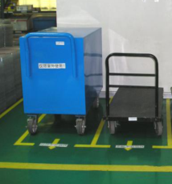
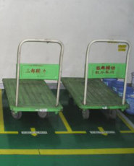
手推物流车定位线
目的 | 让所有人员熟悉物品摆放的区域线体颜色、规格，使现场物品类别清晰
对象 | 空置的部品台车、小叉车、工具车
标准 | 1、四周边框按照一般区域线画制原则来画
 | 2、线条颜色为白，线宽50mm

Slide 19
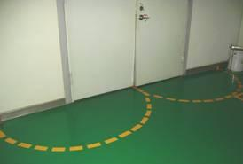
开门线
目的 | 警示路人开门的路径，避开或小心通过
对象 | 所有朝向通道的弧形推拉式门
标准 | 1、沿着门开关的弧形路径画虚线
 | 2、线条颜色为黄色，线宽50mm ，每段长100mm ,间距50mm

Slide 20
手推物流车定位线
车间主干道标识线
目的 | 为了保护墙面与设备，区分人与车辆的通行，培养员工按道路通行的习惯
对象 | 车间内部有车辆往来的通道
标准 | 1、适合于车间主通道，副通道 1）线宽：100mm；材料：油漆；颜色：黄色； 2）人行通道700mm（不包括通道线） 3）通道分车辆通道人行通道; 2、需横越时要有斑马线 1）线宽：100mm，长900mm，油漆；白色 2）两条斑马线内部间隔200mm 3）人行通道内部每隔5m画出一个小人或一对 脚印示意
十字路口通道
0.7m
人行通道
车辆通道
主通道
Notes:
更多安全资料，请添加安小应微信号：ansyingcysafety。

Slide 21
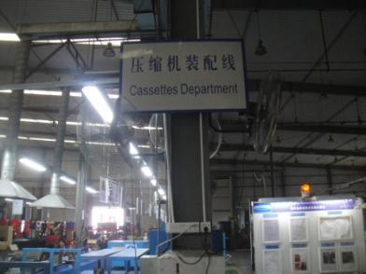
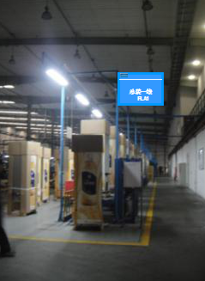
车间地址标识
目的 | 通过标识牌，使区域规划目视化
对象 | 加工区、生产线、区域管理
标准 | 1、 左上角为公司LOGO； 2、LOGO右侧为公司或部门口号（可选） 3、白底蓝边、字体：加粗黑体，文字居中 4、地址牌规格 长60cm×高50cm 5、板材：亚克力 6、统一所有部门的看板尺寸、字体、字体大小、颜色
品质方针
总装一线
FLA1
50 cm
60 cm

Slide 22
区域管理标识
目的 | 通过标识牌，使区域规划目视化
对象 | 区域管理：原材料区、成品区、返修品区、报废区
标准 | 1、 版式如下 2、白底蓝边、字体：白色加粗黑体，文字居中 4、地址牌规格 长25cm×高20cm 5、立式放置 6、统一所有部门的看板尺寸、字体、字体大小、颜色
钣 金
原材料区
20 cm
25 cm
钣 金
报废品区
20 cm
25 cm

Slide 23
区域管理标识
看板可更换
钣 金
原材料区
制 冷
返修品区
20 cm
25 cm

Slide 24
模具架治具标识、定置
目的 | 通过标识牌，加强模具的管理（防错、易寻找）
对象 | 模具架
标准 | 1、层架每层、每列编号标识 2、看板上的标识信息要与模具上的信息一至 3、白底、字体：加粗黑体，文字居中 4、地址牌规格 长60cm×高50cm 5、板材：自制喷涂白板
Notes:
更多安全资料，请添加安小应微信号：ansyingcysafety。

Slide 25
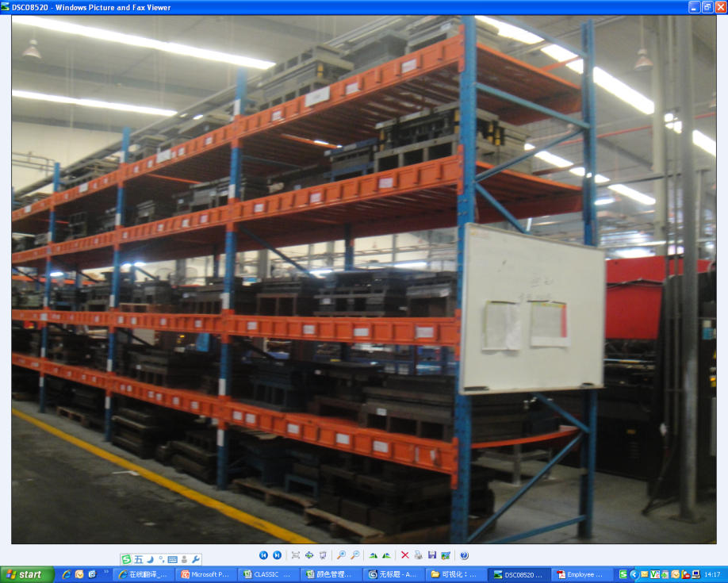
模具架治具标识、定置
层数
 | 1 | 2 | 3
A | 模具1 | 模具2 | 模具3
B | 模具4 | 。。。 | 。。。
C | 。。。
格数
模具定置位标识看板
标识卡
插到圆筒里

Slide 26
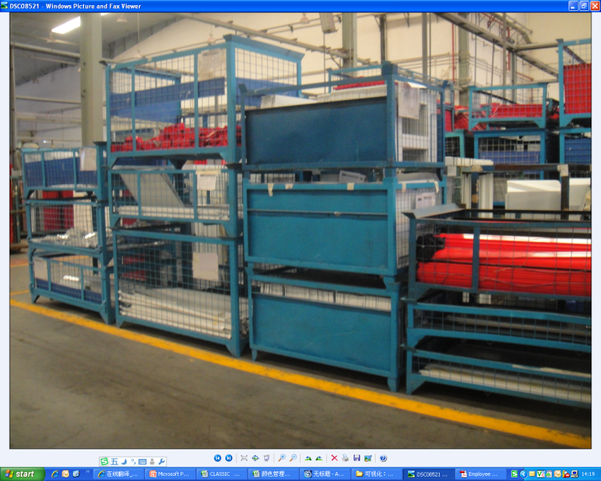
物料框标识与定置
目的 | 通过标识牌，使区域规划目视化
对象 | 物料筐（架子）（良品用白色牌，不良品、废品用红色牌）
标准 | 1、 左上角为公司LOGO； 2、LOGO右侧为公司或部门口号 3、白底、字体：加粗黑体，文字居中 4、地址牌规格 长60cm×高50cm 5、板材：喷涂板材
注意 | 1、看板统一定置在物料筐（架子）的明显位置（如中间） 2、物料筐（架子）摆放时，装有看板的一侧朝向叉车放置

Slide 27
爬梯警示线标识
钣 金
钣 金
机 型：
名称/图号：
数量 | 日期 | 班别
机 型：
名称/图号：
数量 | 日期 | 班别
25 cm
25 cm
29 cm
29 cm
成品看板
不良品、废品看板

Slide 28
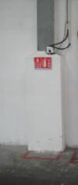
厂房立柱标识
目的 | 通过标识使现场管理更具体化
对象 | 厂房所有立柱
标准 | 1、编号方法：A-11 原材料仓：A 钣金部门、门加工部门、预组装部、喷涂、丝印：B 发泡部、总装、制冷、电器、门组装：C 成部仓：D 2、标识方法：把标识牌统一定置在立柱平面（正反平面），每一立柱定置2块标识牌 3、标识牌定置高度：距地面高度3.5米处 4、标识牌颜色： 5、标识牌尺寸：200*150
A-10
350 cm
200mm
150mm
A-10
Notes:
更多安全资料，请添加安小应微信号：ansyingcysafety。

Slide 29
车间区域布局图
目的 | 通过平面布局图， 使车间区域布局目视化
对象 | 车间所有部门
标准 | 1.确定好车间部门平面布局； 2.制作好看板，主看板参考尺寸150*120cm 参考规格：190*113.5cm 3.将制作完毕的平面布局图看板放置于车间大门适当位置。（如下效果图）
注意 | 部门生产管理看板内容根据各自部门或公司的实际情况设定，或变更

Slide 30
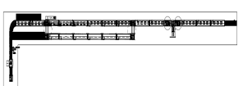
车间区域布局图
总装一线生产管理看板
总装一线布局图
总装一线生产情报数据
包装
CPT
EST
打包装带
配件组装
配件组装
箱体上线
返工线
箱体倒置
缠薄膜
成品下线

Slide 31
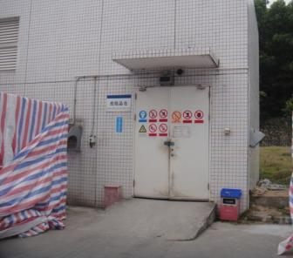
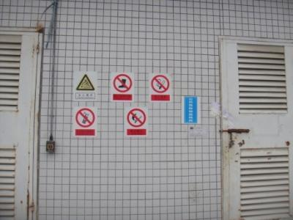
车间区域注意事项标识
目的 | 提示访客进入车间应遵循的基本要求
对象 | 车间、厂区、办公楼、危险区域等工作区域
标准 | 1、针对相应区域定置必要的警示标识种类和数量 2、尺寸：250*300 3、板材：亚克力 4、悬挂位置：以人员观看视角为准，水平略上
Notes:
更多安全资料，请添加安小应微信号：ansyingcysafety。

Slide 32
物料进出方向标识
目的 | 标明物料加工状态及进出方向
对象 | 所有放置托盘或成批物料的定位区
标准 | 1、物料为未加工状态，画进料箭头，并标明“进料”
 | 2、物料为已加工状态，画出料箭头，并标明“出料”
 | 3、箭头长150mm；宽100mm；颜色：黄色
 | 4、“进料”、 “出料”字体高度为100mm
待加工
已加工
进 料
出 料
通 道

Slide 33
设备（工装）维修中（异常）挂牌
目的 | 对异常设备（工装）警示，防止危险发生
对象 | 所有正在进行维修或待修的异常设备（工装）
标准 | 1、警示看板底色为黄色，字体红色黑体
 | 2、警示看板使用时应悬挂在显眼的位置，设备（工装）操作面板、电柜等重要的关键部位
 | 3、设备（工装）没恢复正常时不得取走警示看板
警 示 牌
50 cm
设备（工装）维修中
请勿通电启动（操作）！
60 cm

Slide 34

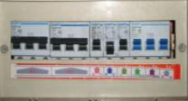
电器控制开关标识方法
目的 | 通过贴标识，确定开关控制什么物品（如电扇、灯等）
对象 | 工作现场所有小电器开关盒
标准 | 电器盒内控制开关标识： 1、确定各标识控制什么 2、量好区域大小，根据区域确定标识大小，将标识塑封 3、将制作完毕的标识用双面胶或海绵胶附着在控制开关下方 4、必要时增加平面控制区域图
电器盒
Notes:
更多安全资料，请添加安小应微信号：ansyingcysafety。

Slide 35
额定电压标识方法
目的 | 为防止不同电源接错而造成设备的损坏
对象 | 所有的电源插头、插座、电缆
标准 | 1、制作不干胶电压标签，如图所示（常用为两种） 2、规格：长30mmX宽20mm。 3、材料：塑光纸，单面绿色、黑字/红色、黄字 4、在各插座及插头上张贴
A、220V电压标识
B、380V电压标识

Slide 36
谢谢大家!
Notes:
更多安全资料，请添加安小应微信号：ansyingcysafety。

